Slide 1

Na Índia se ensina as
« Quatro Leis da Espiritualidade »

Slide 2

A Primeira Lei diz:
« A pessoa que chega
é a pessoa certa ».
Significa que nada ocorre
em nossas vidas por casualidade.
Todas as pessoas que nos rodeiam,
que interagem conosco,
estão ali por uma razão,
para que possamos aprender e
evoluir em cada situação.

Slide 3
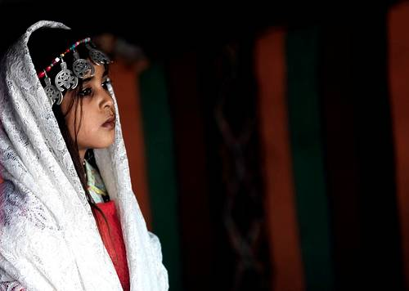
A Segunda Lei diz:
« O que aconteceu é a única coisa
que poderia ter acontecido. »
Nada, absolutamente nada que
ocorre em nossas vidas
poderia ter sido de outra maneira.
Nem mesmo o detalhe mais insignificante!
Não existe: "se acontecesse tal coisa, talvez pudesse ter sido diferente...". Não!
O que ocorreu foi a única coisa que
poderia ter ocorrido e teve que ser assim
para que pudéssemos aprender essa lição
e então seguir adiante.
Todas e cada uma das situações que ocorrem em nossas vidas são perfeitas,
mesmo que nossa mente e nosso ego
resistam em aceitá-las.

Slide 4
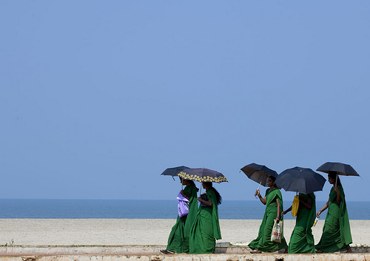
A Terceira Lei diz:
« Qualquer momento
que algo se inicia,
é o momento certo. »
Tudo começa num momento determinado.
Nem antes, nem depois!
Quando estamos preparados para que
algo novo aconteça em nossas vidas,
então será aí que terá início!

Slide 5
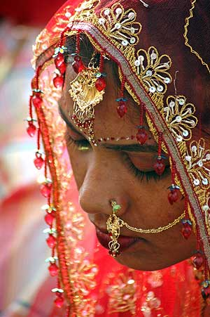
A Quarta e
Última Lei diz:
« Quando algo
termina, termina! »
Simplesmente assim!
Se algo terminou
em nossas vidas,
é para nossa evolução!
Portanto
é melhor desapegar, erguer a cabeça e
seguir adiante, enriquecidos com mais essa experiência!

Slide 6
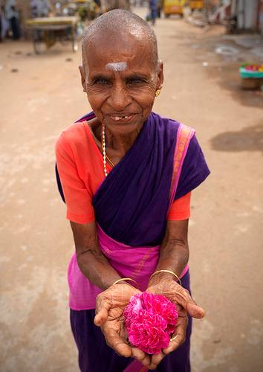
Creio que não é por acaso que você está lendo isto.
Se este texto chega até nós hoje
é porque estamos preparados
para entender que nenhum grão de areia,
em momento algum,
cai em lugar errado!!!

Slide 7
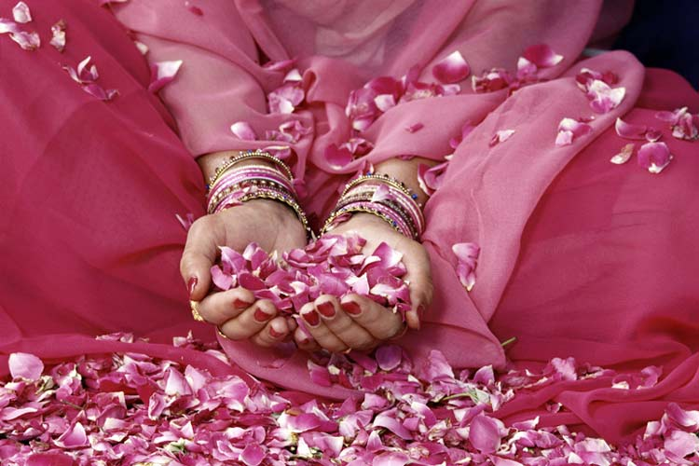
Viva Bem! Ama com todo o seu Ser!
E permita-se ser Imensamente Feliz!

